Slide 1
SafeGAIL
Safe Hybrid Imitation Learning for Self-driving Cars
DLC 1기 강화학습
정 상 용

Slide 2
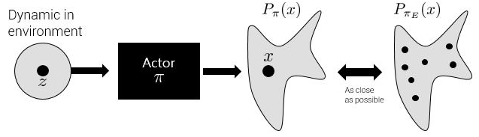
Review: Background
SafeGAIL
Imitation Learning
- Research’s Goal: GAIL을 통해 자율주행 구현!
Behavioral Cloning
IRL: Inverse Reinforcement Learning
GAIL: Generative Adversarial Imitation Learning
Trajectory
[Problems]
- Continuous Control Task 환경의 GAIL Agent에서 Heavy Tail distribution 발생
- 학습 완료된 Agent도 잠재적으로 이상 동작을 할 수 있음
- Risk-sensitive Application(자율주행차, 로봇수술 등)에 적용 한계

Slide 3
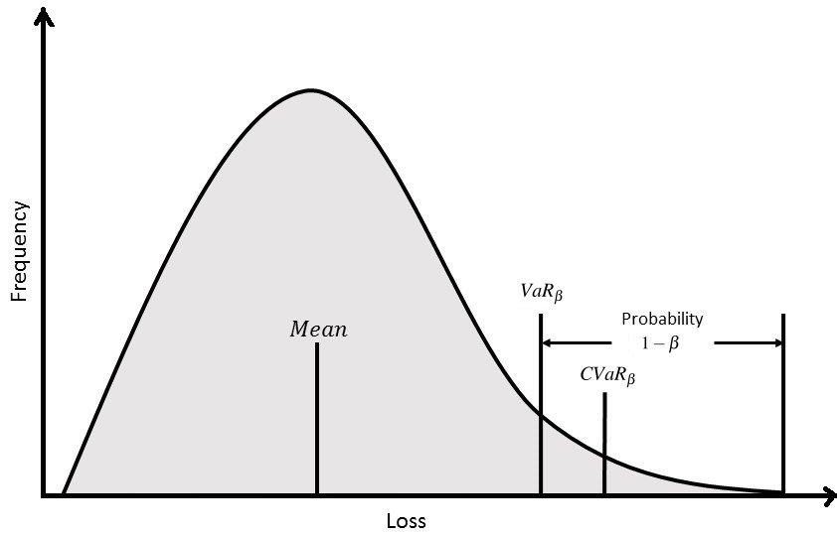
Review: Solution
SafeGAIL
Baseline: RAIL (Risk-Averse Imitation Learning) 알고리즘
1. CVaR(Conditional Value at Risk) 개념 적용
2. GAIL의 objective function에 CVaR term 추가
-> 학습 후 갑작스러운 High Loss 발생 가능성 최소화
=5%
CVaR → VaR이상 값의 평균
Source: Conditional Value at Risk, 2000 Rockafellar
RAIL: Risk-Averse Imitation Learning, 2017 Santara

Slide 4
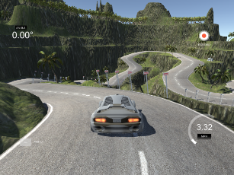
SafeGAIL Algorithm Overview
SafeGAIL
- 목표: PPO Agent가 Udacity의 자율주행 시뮬레이터를 운전하도록 학습시킴
- Trajectory는? [State(이미지, 속도), Action(운전대, 가속패달)] 의 연속세트
Udacity
Self-driving Car
Simulator App.
[(1) 전문가의 운전 Trajectory 생성]
Expert
BC-FEN
[(2) Agent의 초기 Trajectory 생성]
Agent’s
Trajectories
Expert’s
Trajectories
(5) PPO Agent가 Env.로
운전하며 Trajectory 생성
Async.
Socket
Generate
Trajectory
(3) Distribution 비교
BC-FEN
iterate
Driving
Environment
[State, Action]
PPO Agent
Discriminator
Reward
Generator
Loss(Reward)
(4) Discriminator가 두 Trj.를 구분 못하는 것(Loss)을
Reward 기준으로 삼아 PPO Agent Backprop.
BC-FEN
: 전방 카메라 이미지에서 State Feature를 뽑기 위한 알고리즘. 뒤에서 자세히 설명.
*(1),(2)는 최초 1회 실행

Slide 5

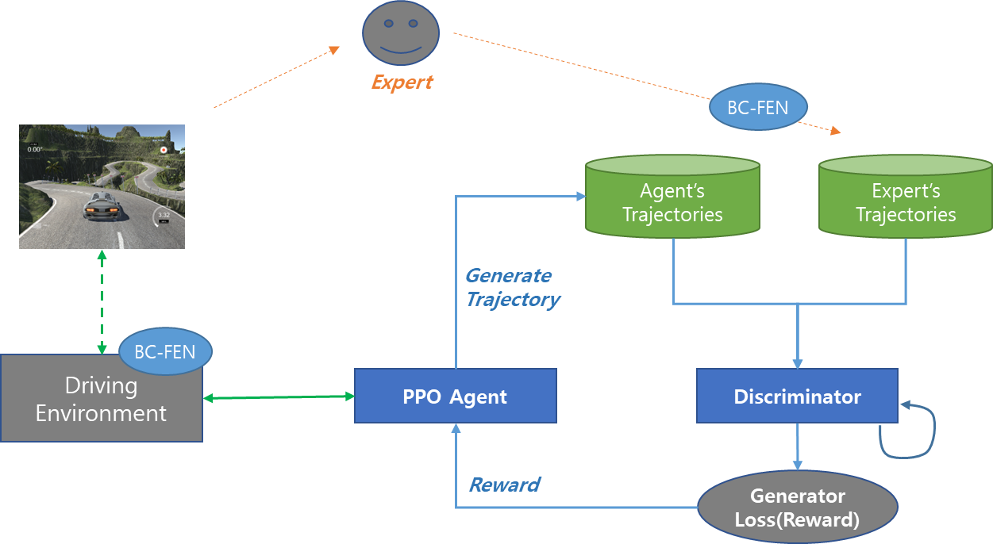
Contribution #1: BC-FEN 제안
BC-FEN(Behavioral Cloning Feature Extraction Network)
- Simulator의 전방 카메라 이미지에서 Feature를 뽑기 위한 네트워크
- Expert Trajectory 기반으로 Supervised Learning 기법인 Behavioral Cloning
을 통해 CNN 블록을 학습시킴
- 학습된 CNN 블록을 통해 Trajectory의 State로 사용할 Feature를 도출함
augmented input
Pretrained Resnet50
~conv4-f
Expert’s
Trajectories
3x3 conv 256
3x3 conv 256 / 2
apply
Flatten
behavioral
cloning
256
BC-FEN
123
Expert’s Trajectory로 학습된 BC-FEN을
SafeGAIL의 Image Feature Extractor로 활용
핸들각도[-1,1]
가속도[0,1]

Slide 6
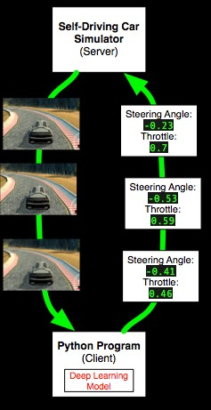
Contribution #2: Driving Simulator 구현
Udacity 자율주행 시뮬레이터용 Environment Server 개발
(Client)
[action]
- Udacity Self-driving Simulator와 Socket통신 가능
- Simulator는 비동기(Async.) 통신 방식임
- 동기(Sync.) 실행 방식인 Agent와 Communication 위해
별도의 Environment Server개발
[state]
Async
SocketIO
Python
Environment
(Server)
Sync
PPO
Agent

Slide 7
Contribution #3: 알고리즘 개선
Generator:
PPO Agent
RAIL
+
InfoGAIL
Optimizer:
COCOB
+
+
Replay Buffer
GAIL + CVaR
Wasserstein Distance 등
No more
Learning Rate
...
: High-dimensional input에서
vanishing gradient,
mode collapsing 회피

Slide 8
Schedule
Now
연구방향
결정
Environment
개발
PPO
Agent개발
BC-FEN
개발
Discriminator
개발
실험 &
논문

